Slide 1
他のADCサンプル解析
Noritsuna Imamura
noritsuna@ishi-kai.org

Slide 2
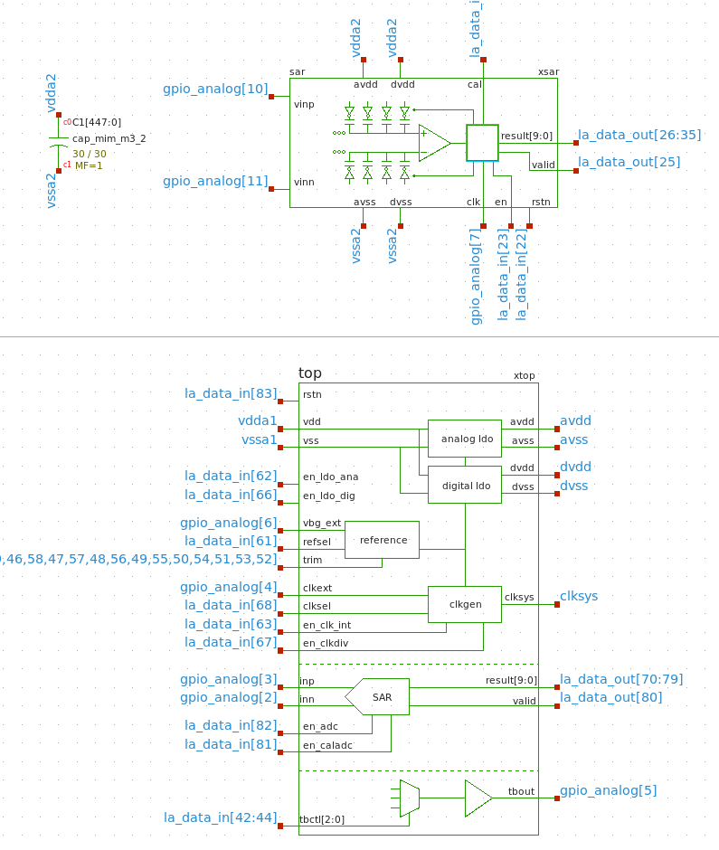
サンプル：MPW7より 差動入力10bit SAR-DAC https://github.com/christoph-weiser/mpw7

Slide 3
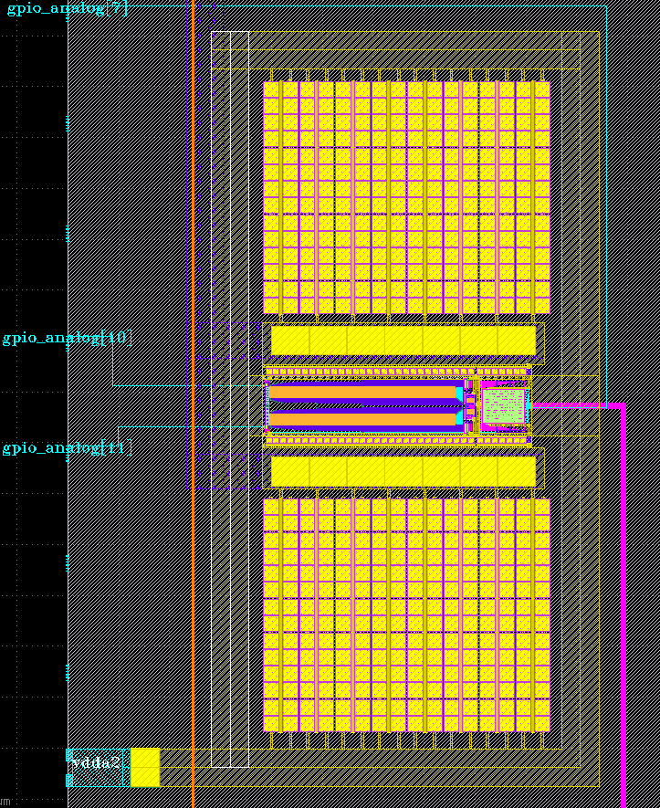
全体 レイアウトの サンプル

Slide 4
黄色の謎
MIMコンデンサのようだが、ここに電荷を貯めて、高速に電荷をCDAC部分に送れるようにしている？

Slide 5
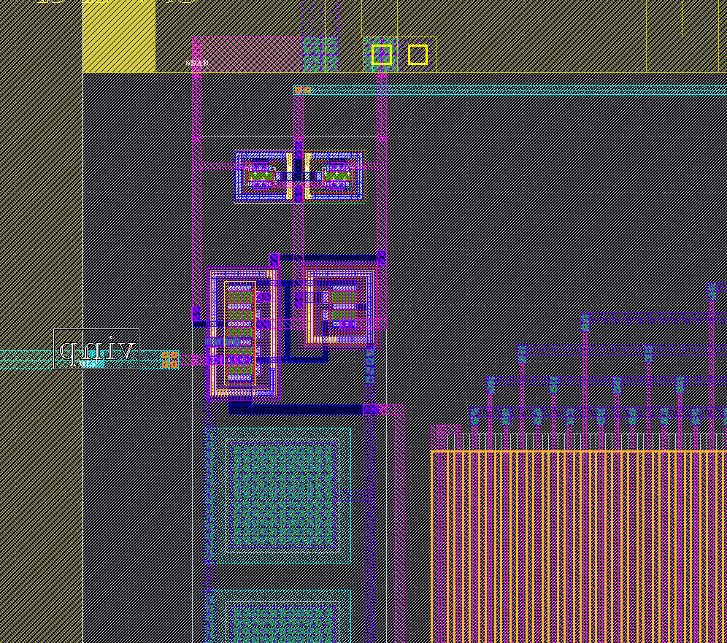
CDACの前に何か回路がある

Slide 6
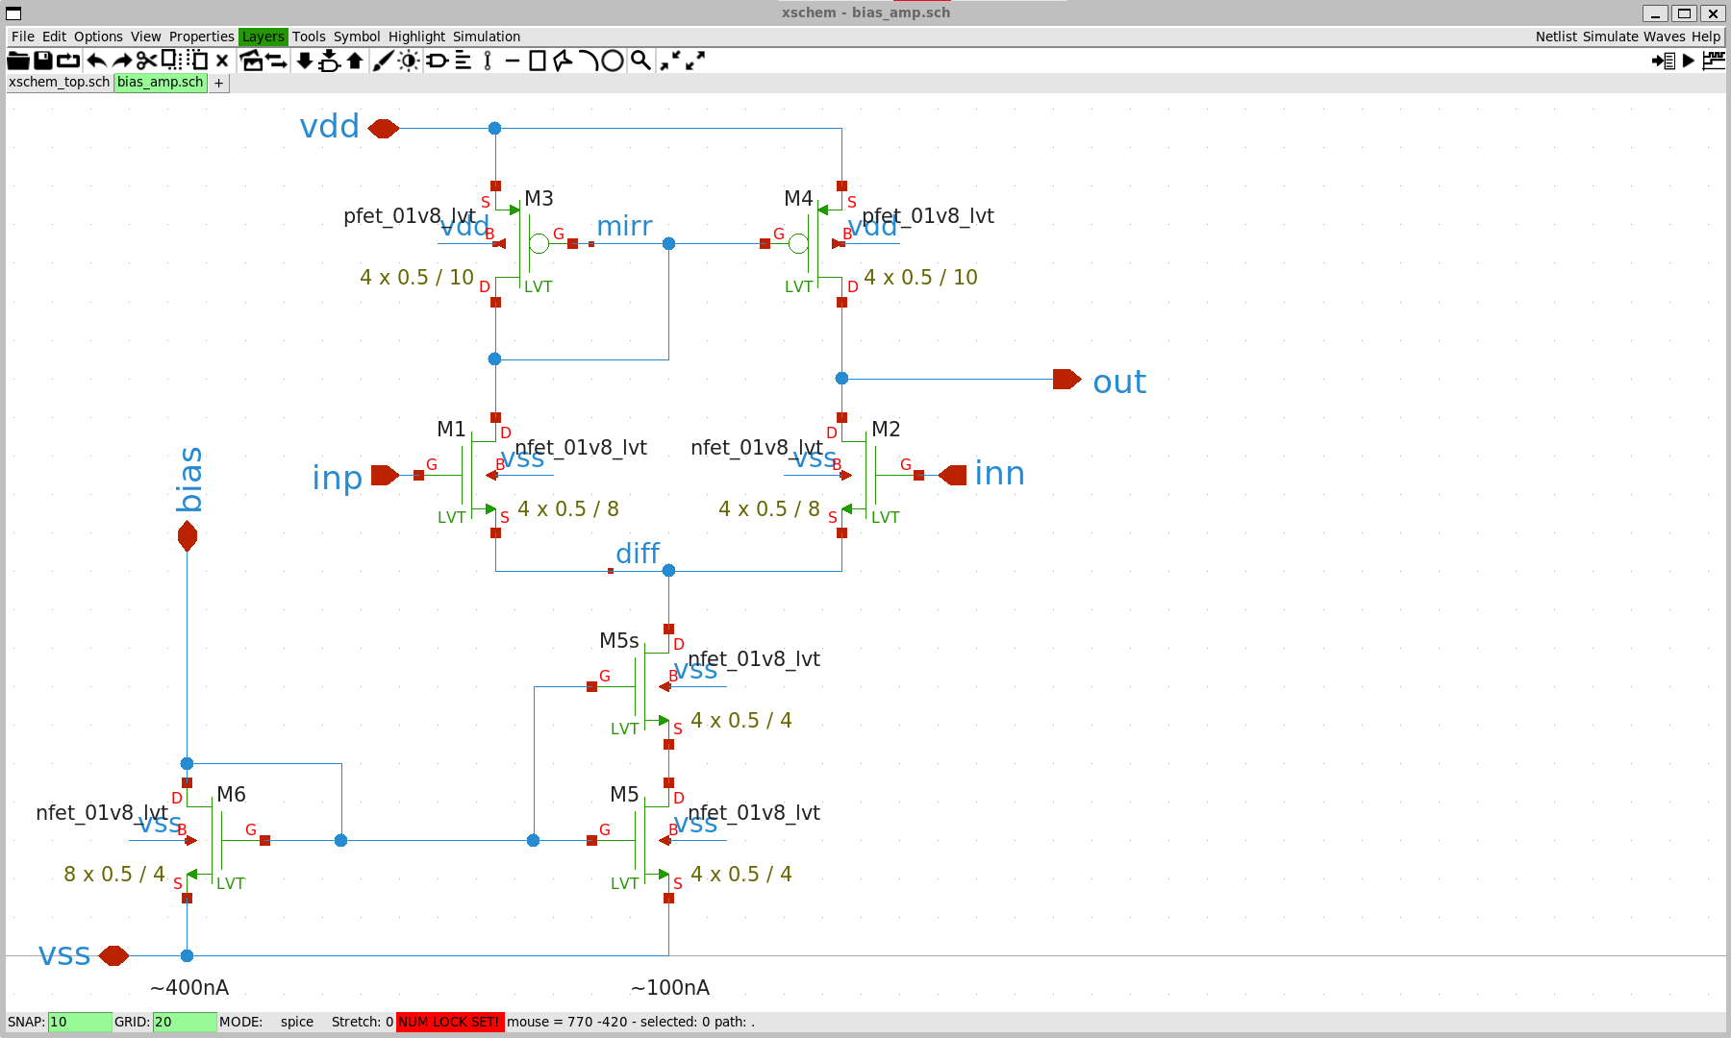
回路的にはBIAS用のAMP？
これは必要か？

Slide 7
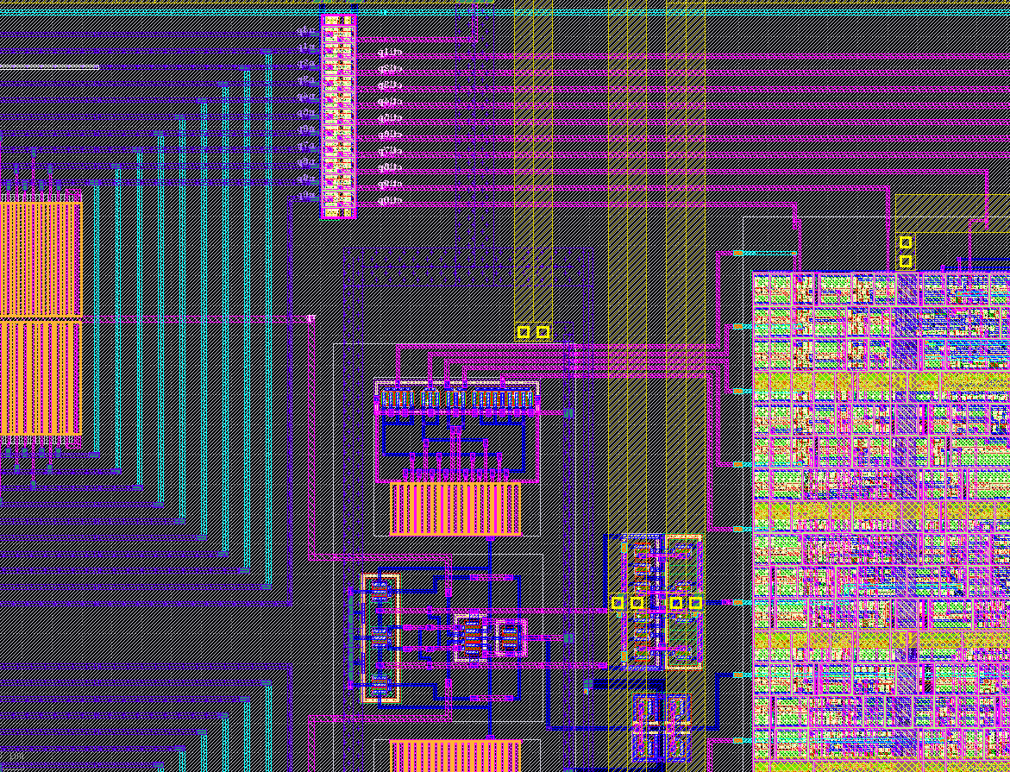
コンパレータ
CDACスイッチ
ロジック
trim
コンパレータ
ラッチアップ
クロック
（バッファー）

Slide 8
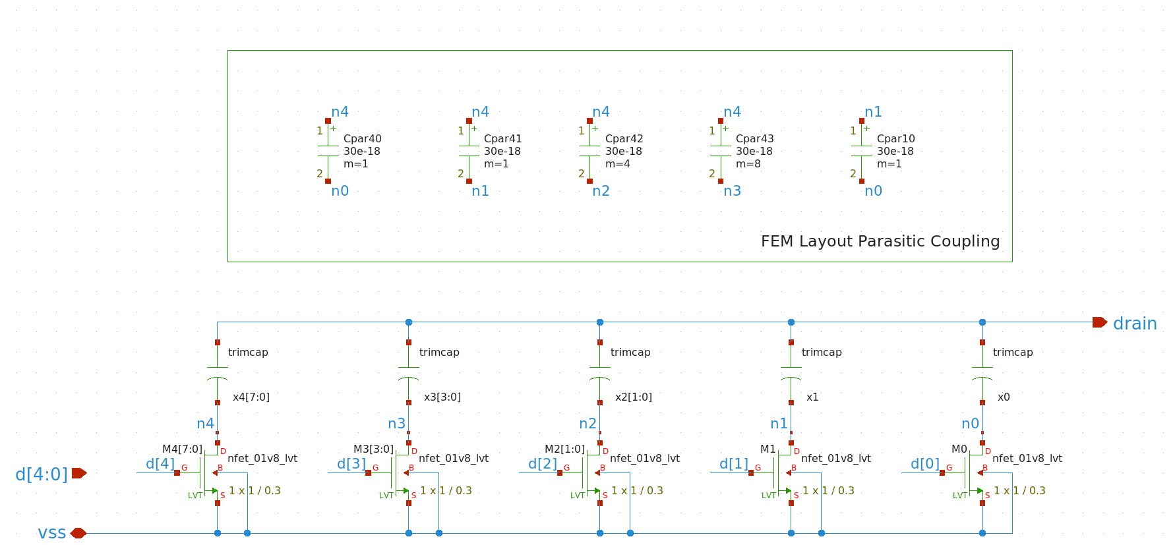
trim
何に使うの？

Slide 9
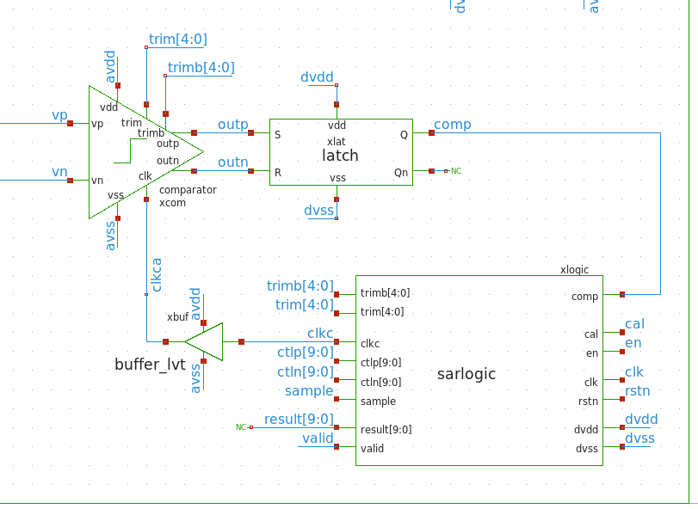
ラッチアップ回路 と デジタル→アナログ駆動用スイッチ
こちらはスイッチも含めてきなこさんに作ってもらっている

Slide 10
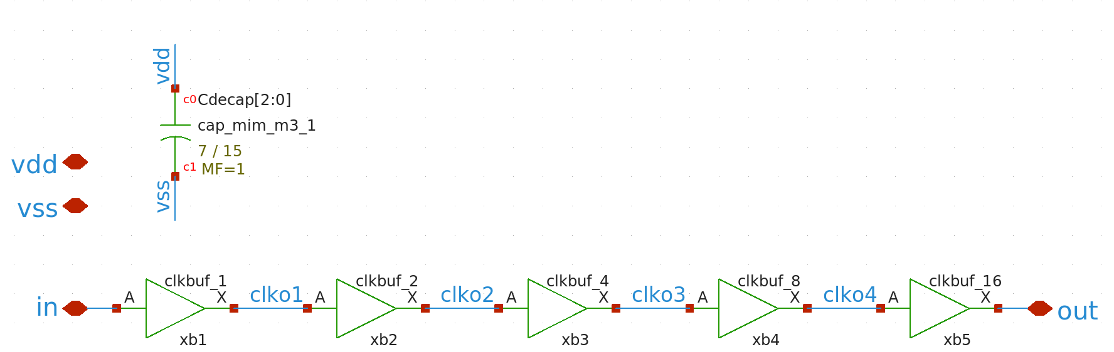
クロック用 バッファー
SAR-Logicから供給される。
デジタル→アナログ駆動用？バッファーが必要な模様。
誰も作ってないはず・・・

Slide 11
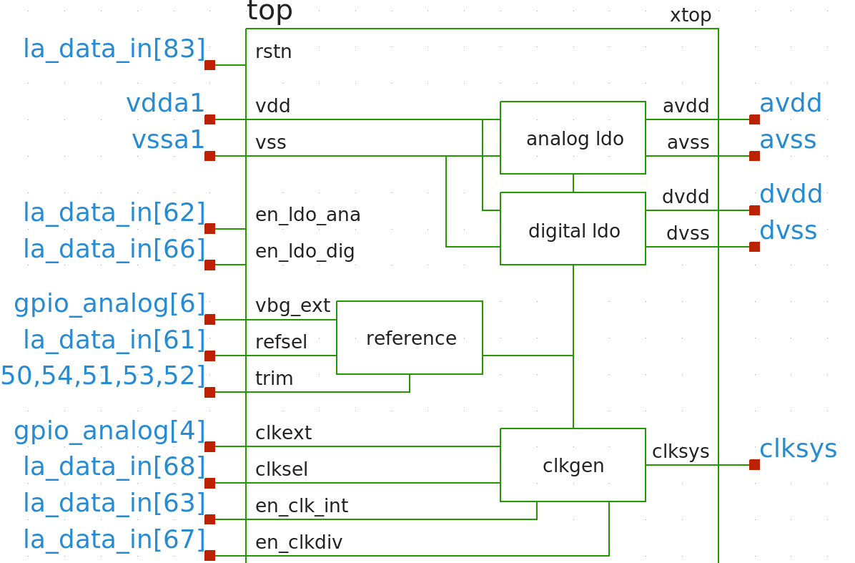
LDOやリファレンス、クロックジェネレータ
どこまで必要か？
リファレンス電源は何種類いるのか？
±3.3V, ± 1.8V, ± 0.6V

